Slide 1

网站主页面内容接口
平台
介绍
BLOCK云
1.快速接口
委托项目
3.上下滚动为图片标语宣传
2.委托入口（如未登陆会跳至登陆/注册页面）

Slide 2
设计师
完善资料
注册
加入BLOCK云（可选）
委托方
自由设计师
委托工作
分别匹配
显示匹配前10位设计师
选取委托候选人进行面试
驻场设计师
项目管理（中心）
资金托管
可分期托管
设计师动态开闭
BLOCK云地图
位置输入/定位

Slide 3
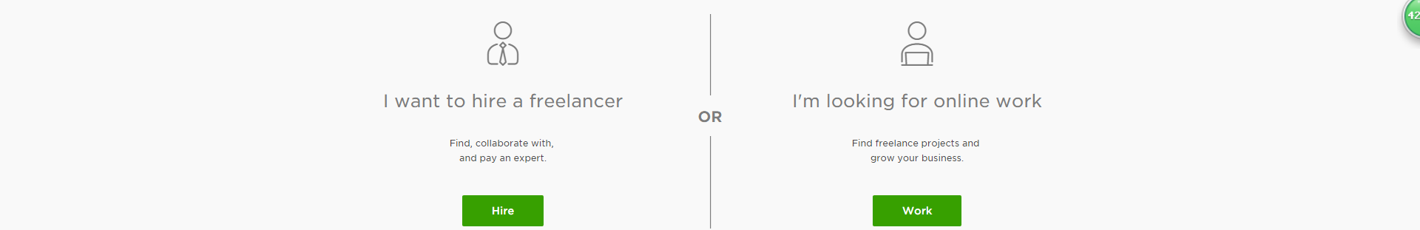
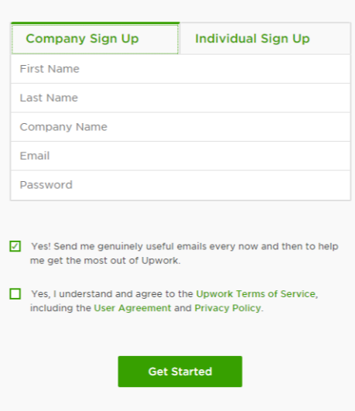
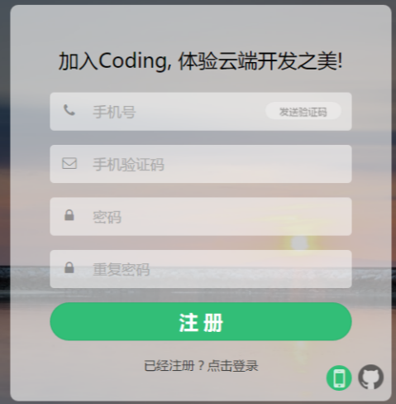
注册-1
委托方
设计师
快速注册
个人中心完善资料
（否则不允许接活/委托）

Slide 4

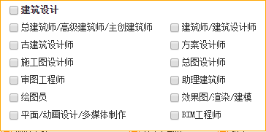
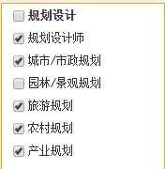
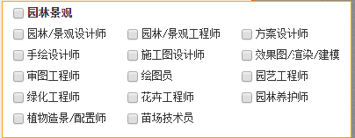
注册-设计师
设计师个人中心需完善资料(筛选项）
1
给委托方提到的服务——建筑/规划/景观（下拉框选择）
大箱选择完之后进行小项选择—— 建筑：
规划：（下拉框选择）
景观：
2
关联账户——QQ/微信
介绍自己——肖像：上传真实照片（是否必须）
身份证号
地理位置——对应到MAP上
所学专业
技能：PS/cad/AI/skp/indesign。。。
概述：简短介绍下自己
在平台上能提供的工作时间：小于1周/1-3周？？？（下拉框选择）

Slide 5
注册-设计师
设计师个人中心需完善资料（筛选项）
3
您的经验水平——入门级（1-3年工作经验？）、中间（3-5年工作经验？） 、专家（5年以上工作经验？） （下拉框选择）
工作经历—— 公司名称
工作地点
职务 （可选）
工作时间
工作期间自我描述
教育经历—— 学校
时间
学历
专业
学校期间自我描述

Slide 6
注册-设计师
设计师个人中心需完善资料
4
添加证书（可选）
上传作品集
5
提交平台审查
6
创建团队
□以团队形式工作（可选）
□以个人形式工作（可选）

Slide 7
注册-委托方
委托方个人中心需完善资料
1
1.用户名
2.公司名称（公司用户注册时自动生成、个人委托方注册则没有）
3.联系人
4.联系人身份证号码
5.联系人电话
6.联系人公司职务（公司用户注册时填写、个人委托方注册时则不填写）
7.电子邮箱
8.地理位置——对应到MAP上

Slide 8
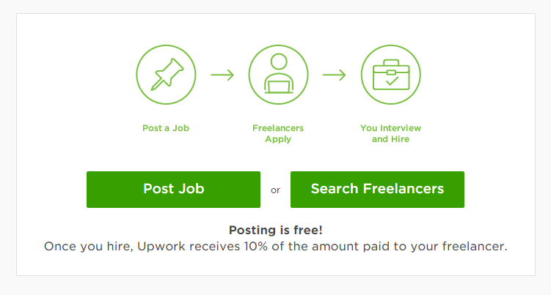
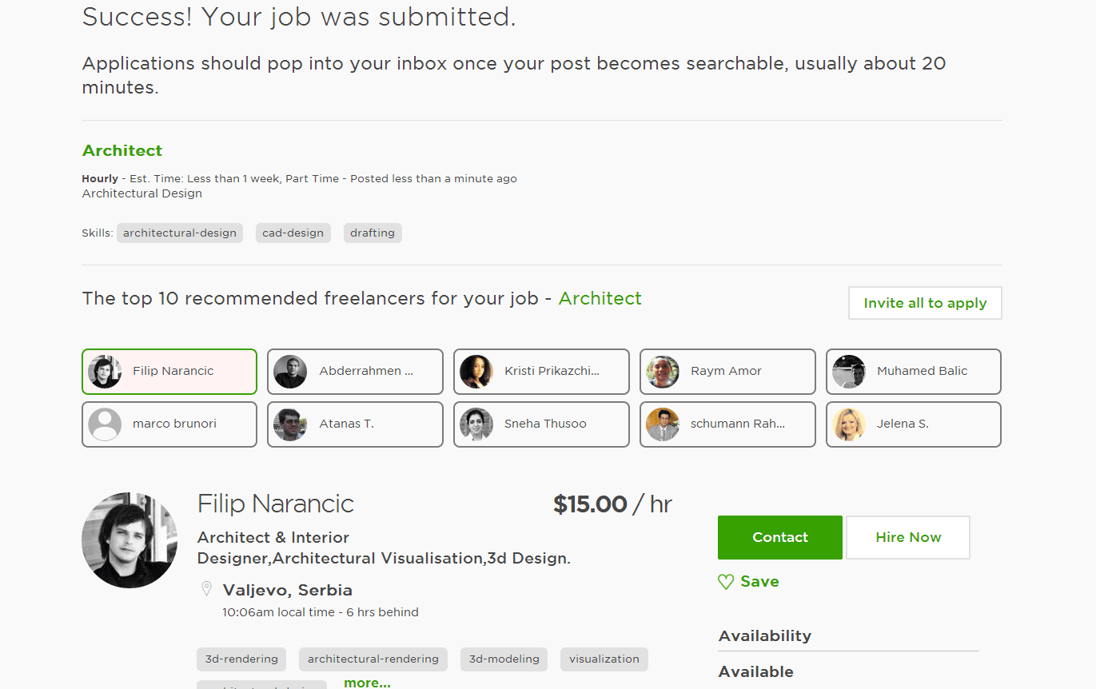
发布工作
自由设计师or驻场设计师
1.选择工作类别（下拉框选择）
2.项目名称
3.描述工作内容
4.所需技能
5.薪资
6.估计工作时间
7.所需设计师经验水平（入门、中间、专家）
8.雇佣人数
9.上传文件（项目工作内容的具体介绍？）
10.自定义需求
1.选择工作类别（下拉框选择）
2.驻场时间
3.薪资
4.人数（略）
筛选项
筛选项
根据选择后台推荐设计师列表
（后台匹配十个）
1.
2.
…
10.
MORE

Slide 9
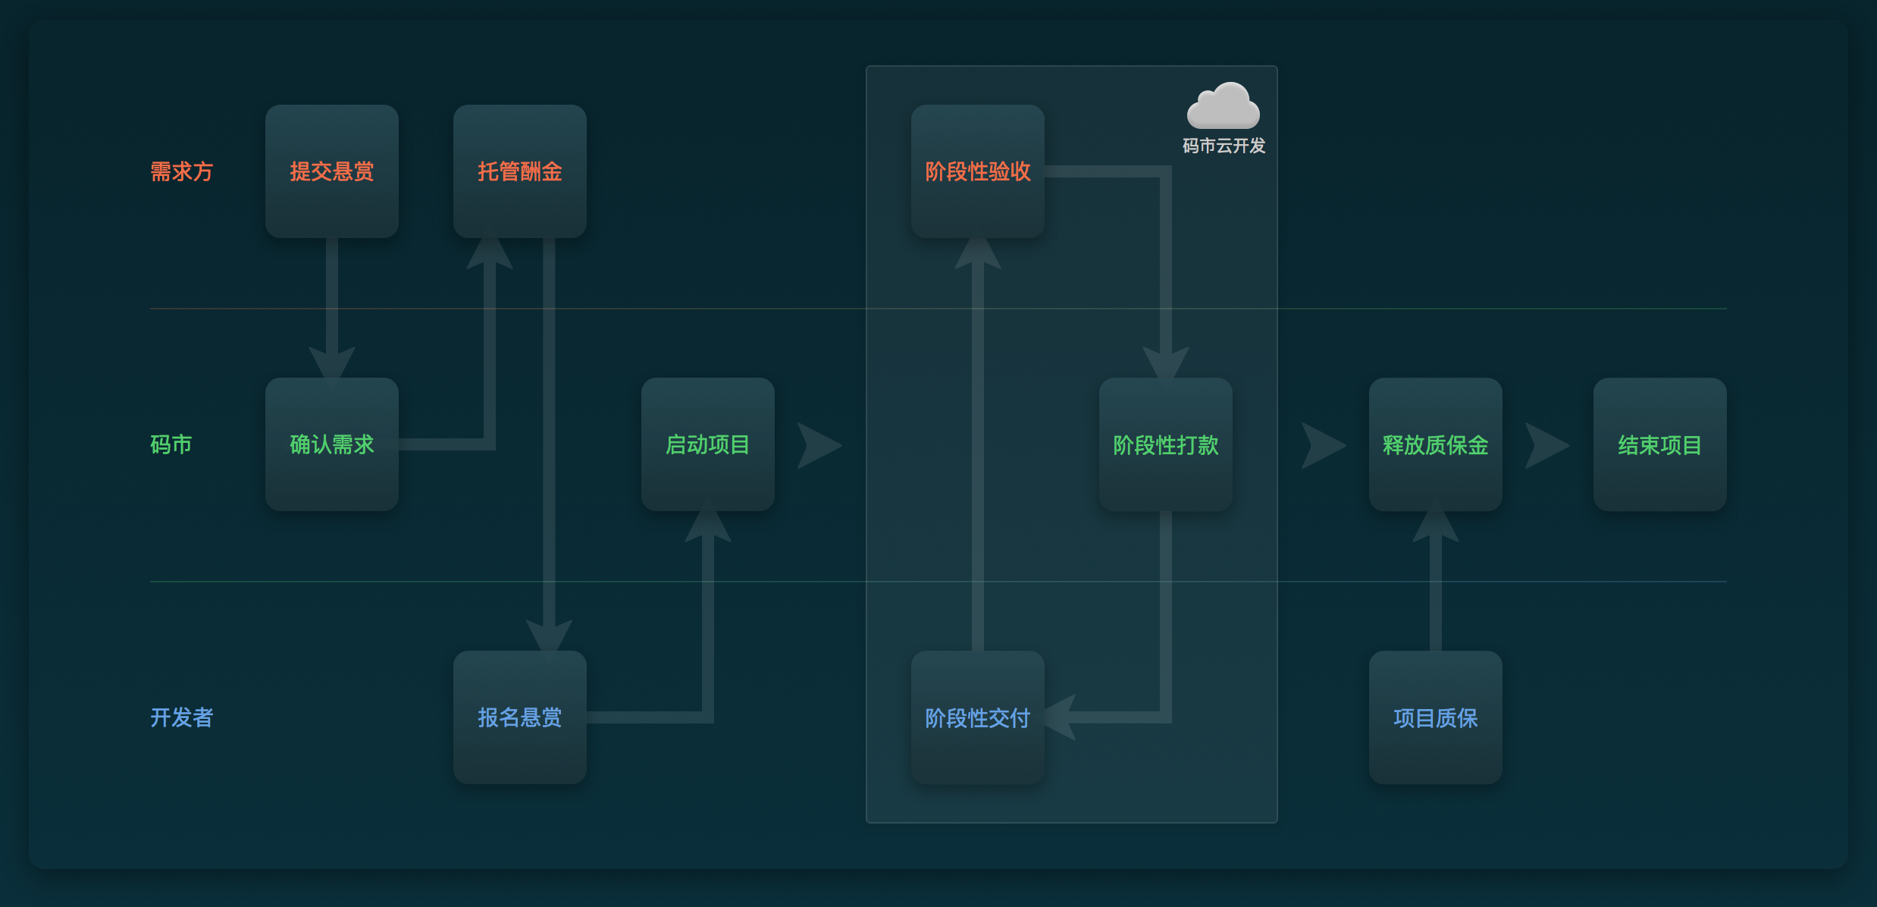
项目流程图
5%模式——推荐项目到平台，将获得项目金额的 5% 作为佣金

Slide 10
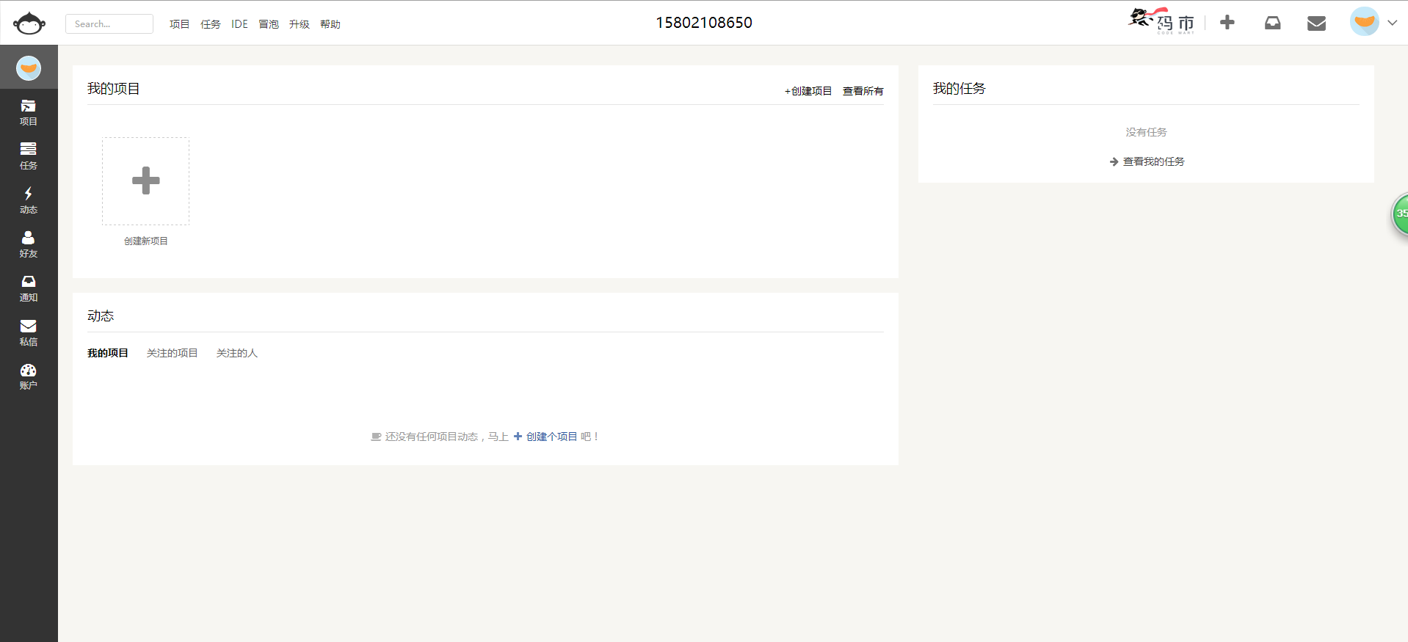
云端管理平台
https://coding.net/user

Slide 11
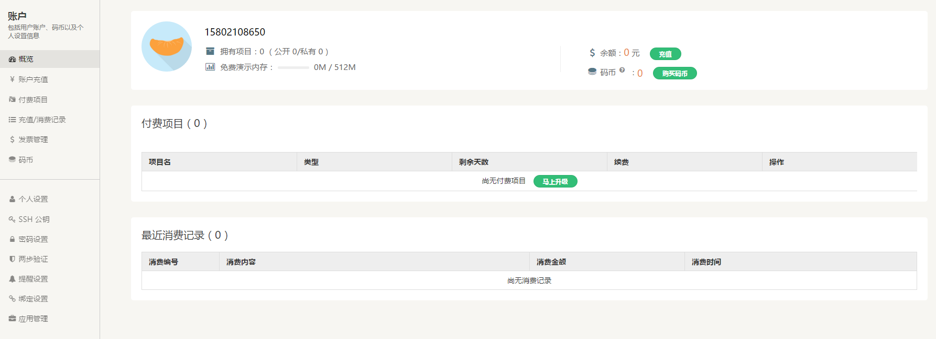
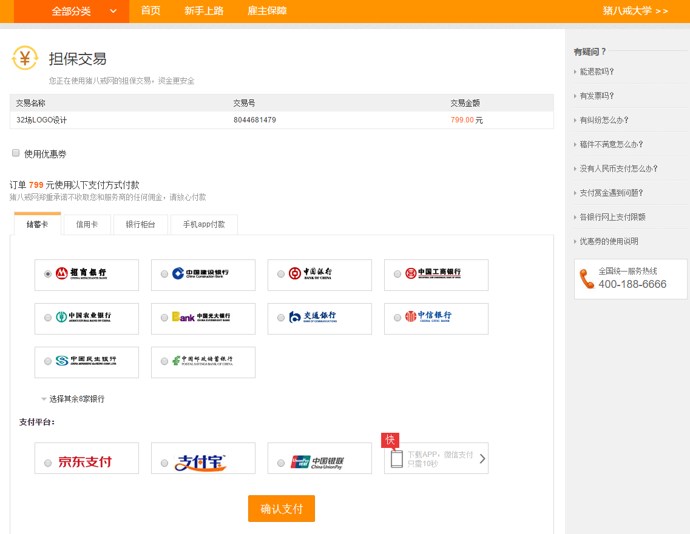
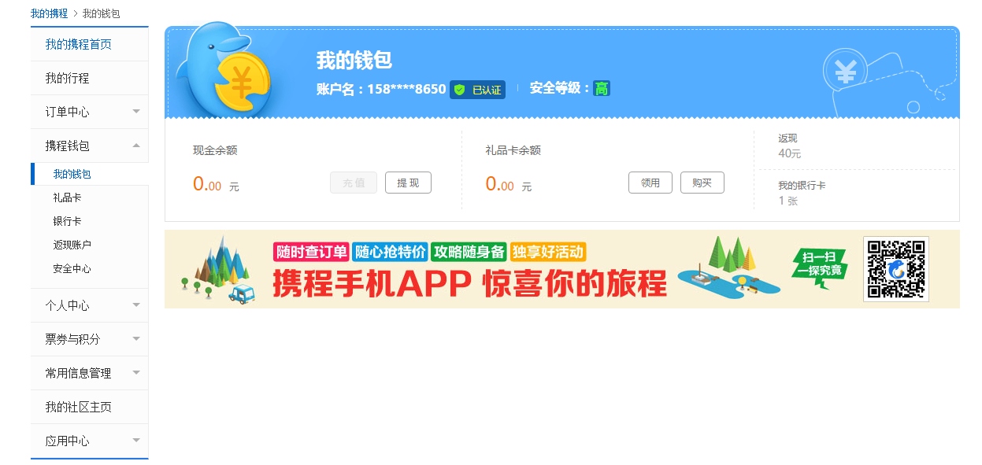
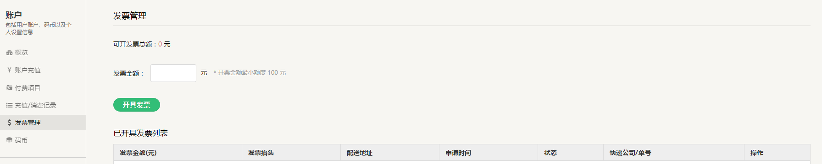
钱款路径
项目完成后一个周的缓冲期，期间有问题平台联系设计师进行修改，一周后将项目款项转到设计师在平台的个人账户中
委托方————————平台————————设计师在平台上的个人账户————————设计师自我提现
设计款支付
发票管理

Slide 12

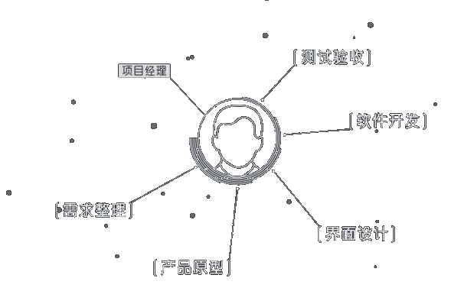



BLOCK云（示意，效果可能没这么夸张）
请输入您的位置
地图选点
建筑师
规划师
景观设计师
设计师地理注册/状态开闭
委托方从地图进行直接筛选（选择职业方向）
最佳匹配结果的地图显示

